Slide 1
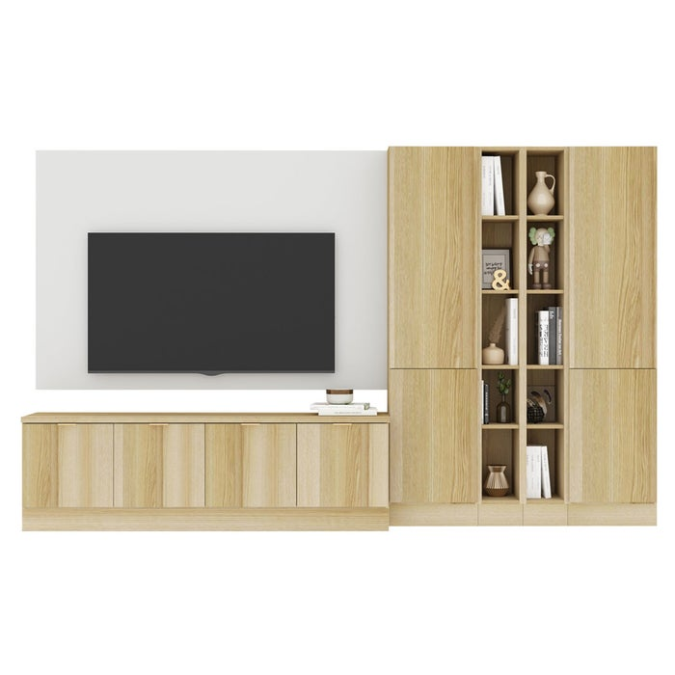
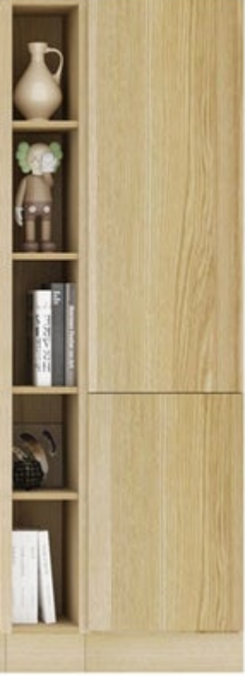
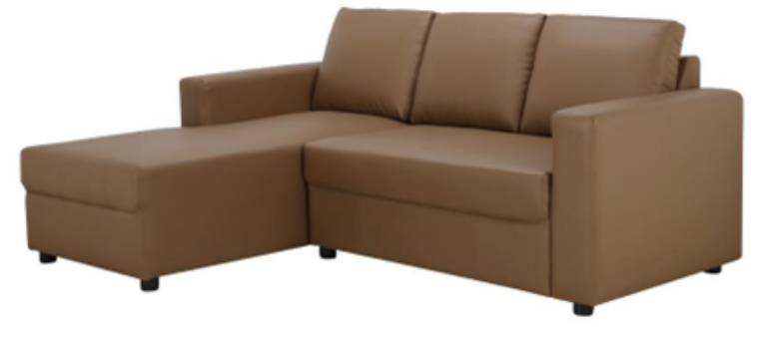
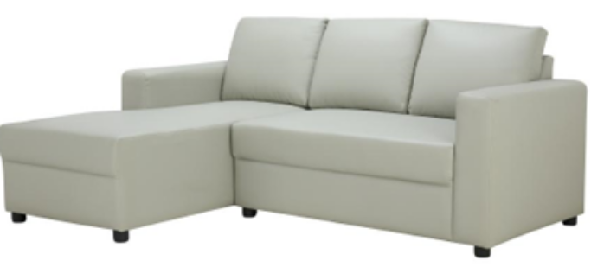
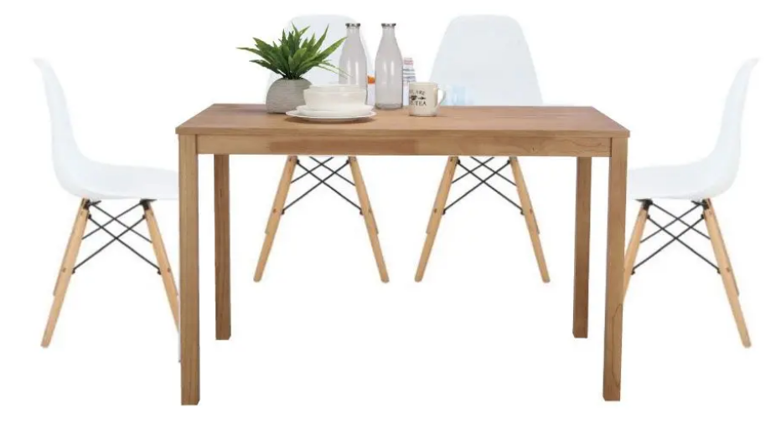
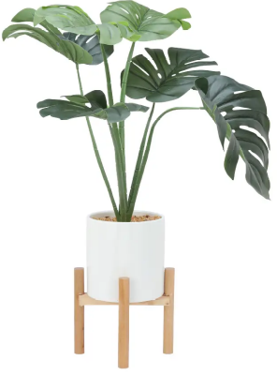
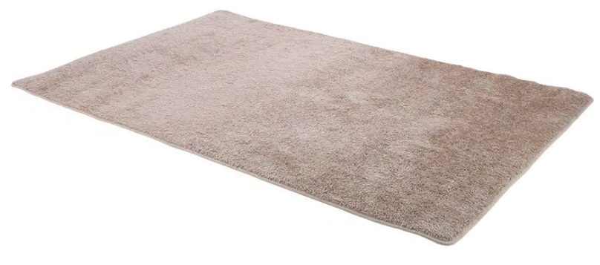
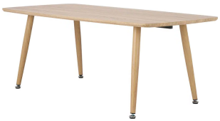
Index โซฟา PVC L-SHAPE ด้านขวา รุ่นจอร์จ - สีน้ำตาล
120024423 /6990 บาท ไม่มีของ
Index โซฟาหนังสังเคราะห์ L-SHAPE รุ่นจอร์จ – สีเทาอ่อน
120024091/6990 บาท
ชุดวางทีวีและตู้โชว์ 280 ซม. รุ่น Contini สีโอ๊ค พร้อมผนังแขวน
SKU : 59056293 W280xD47xH170
17500 บาท
รวม 35259 บาท
โต๊ะกลาง รุ่นแอสเซน ขนาด 120 ซม.
ราคา 1,690.-
ต้นไม้ในกระถางพร้อมขาตั้ง รุ่นโอลาฟ - สีเขียว/ขาว
ราคาสิ้นสุดวันที่ 16 พฤศจิกายน 2565
ราคาพิเศษ
799.-
Index ชุดโต๊ะอาหาร รุ่นเรนาโต้+คานเทล (โต๊ะ 1+เก้าอี้ 4) - สีธรรมชาติ/ขาว
120022715/ 6990 บาท
พรมปูพื้น รุ่นกรอสซี่ ขนาด 120 X 180 ซม. - สีครีม
ราคา1,290.- รหัสสินค้า 170120830

Slide 2
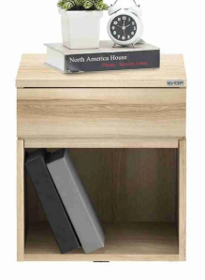
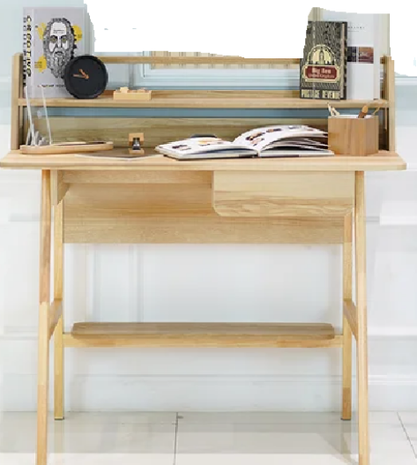
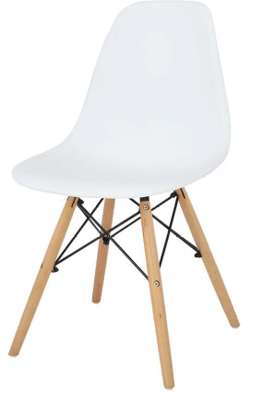
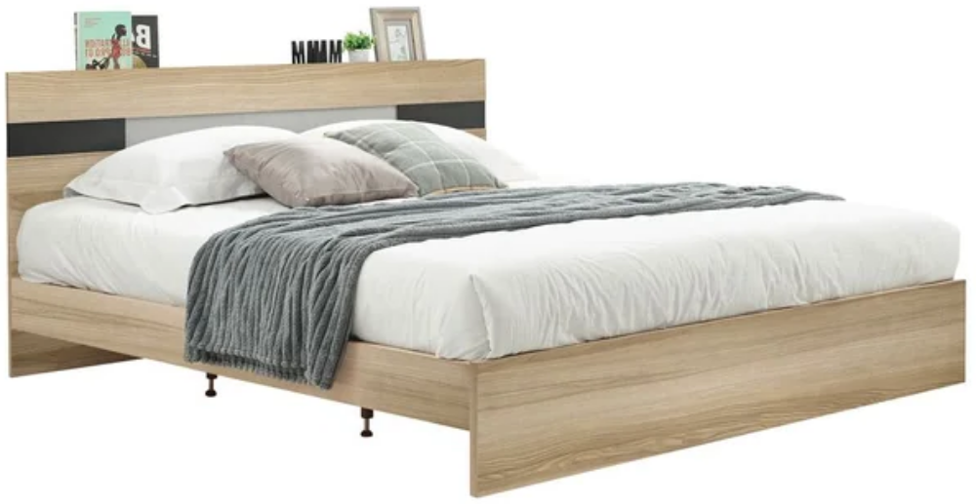
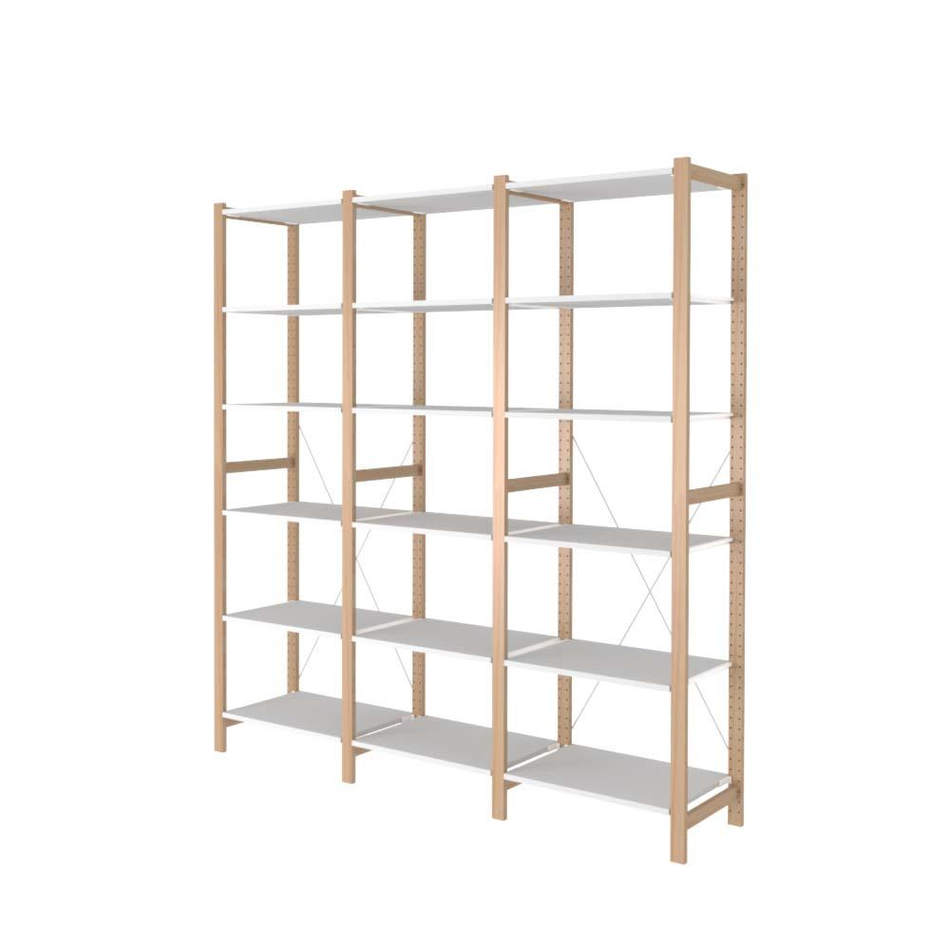
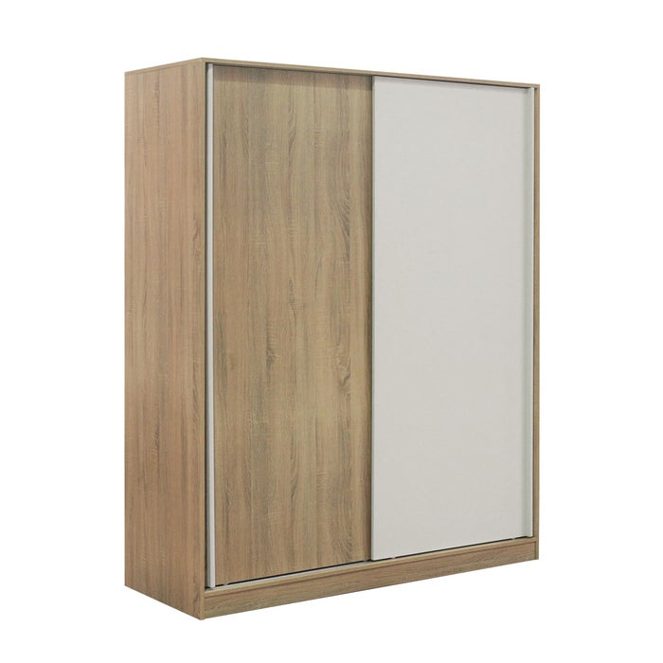
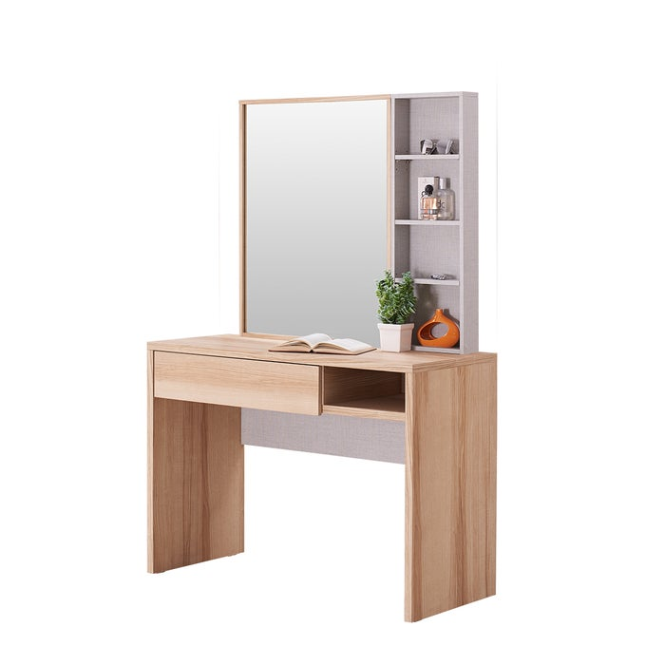
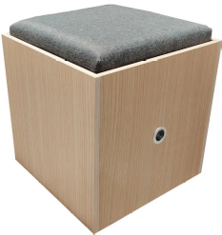
รวม 34354 บาท ยังไม่รวมฟูก
ตู้ข้างเตียง ขนาด 45 ซม. รุ่น Hakone สีไม้อ่อน
กxยxส: 45x40x45 cm.
SKU : 19214670
1680 บาท x 2
เก้าอี้ทานอาหาร รุ่นคานเทล - สีขาว/สีธรรมชาติ
ราคาสิ้นสุดวันที่ 16 พฤศจิกายน 2565
ราคาพิเศษ
599.-
โต๊ะทำงาน รุ่น KC-PLAY COMPACT สีลินด์เบิร์ก
กxยxส: 100x55x83 cm.
SKU : 19192313
1790 บาท
เตียงนอน 6 ฟุต รุ่น Harper สีไม้อ่อน
กxยxส: 190x215x90 cm.
SKU : 19139856
7210 บาท
โต๊ะเครื่องแป้ง ขนาด 100 ซม. รุ่น Montar สีไม้อ่อน
กxยxส: 100x45x165 cm.
SKU : 19154695
4865 บาท
สตูลและม้านั่ง รุ่น Poto-B สีโอ๊ค
กxยxส: 35x35x39 cm.
SKU : 19208265
1050 บาท
Index ชั้นวางของ รุ่นวู้ดเด้น สมาร์ทเฟล็กซ์ SR_12H ขนาด 180 ซม. - สีธรรมชาติ/ขาว
120024009/ 8490 บาท
ตู้เสื้อผ้า ขนาด 160 ซม. รุ่น Havin สีไม้อ่อน
กxยxส: 160x60x200 cm.
SKU : 19209254
6990 บาท

Slide 3
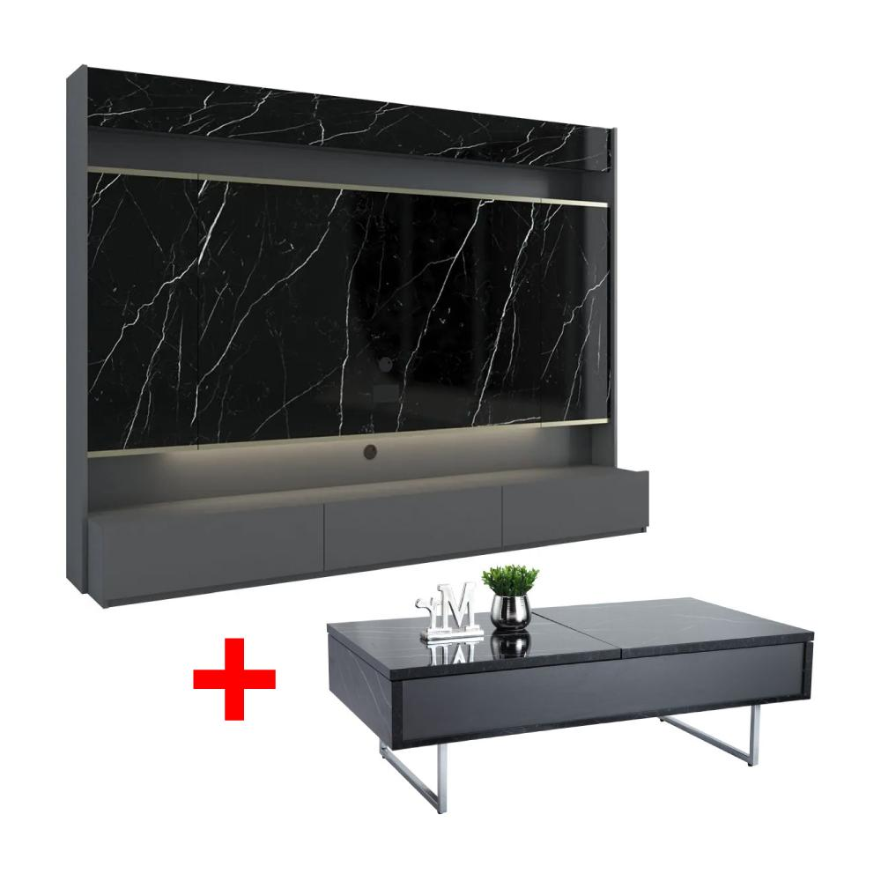
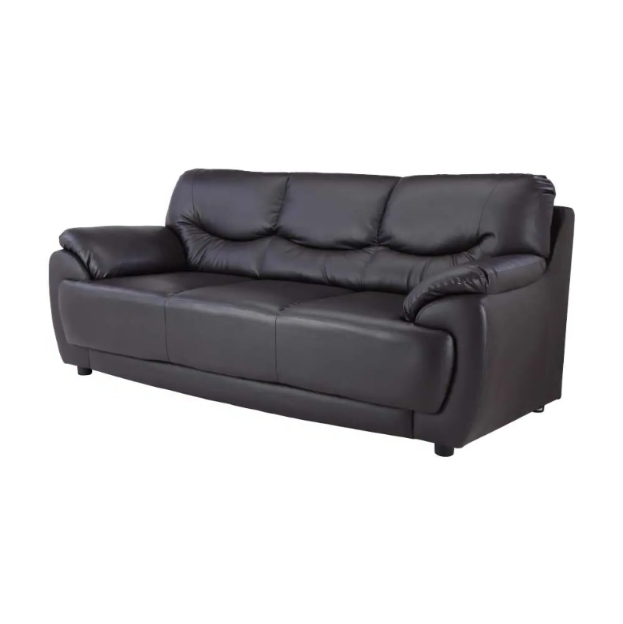
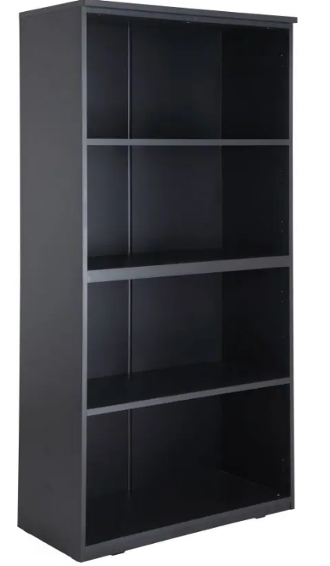
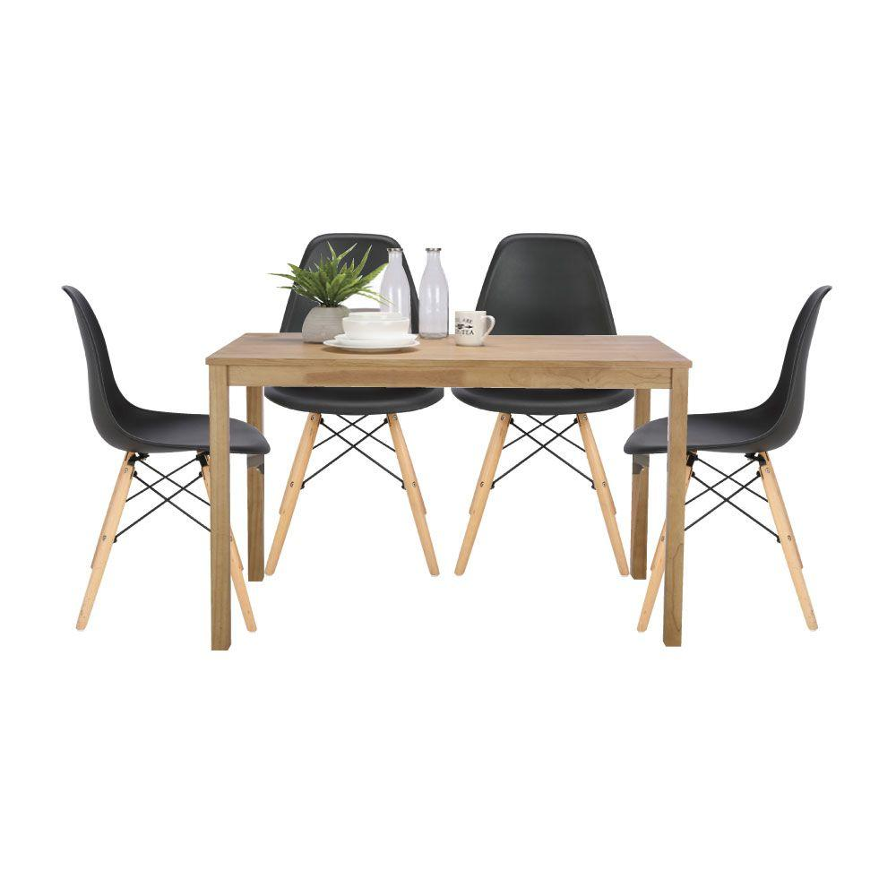
โซฟาหนังสังเคราะห์ รุ่นบ็อบบี้ 3 ที่นั่ง – สีน้ำตาลเข้ม
120017653/ 9990 บาท
ตู้ทรงสูง รุ่นแอ็คทิว่า ขนาด 80 เซนติเมตร - สีแอนทราไซต์
ราคา5,190.- x2
รวม 57260 บาท
ชุดโฮมเอ็นเตอร์เทนเมนท์ รุ่นลักซ์ลิฟวิ่ง ขนาด 2.4 เมตร - สีหินอ่อน/เทาเข้ม พร้อมโต๊ะกลาง รุ่นเพลย์2 ขนาด 120 ซม. - สีดำ ราคาพิเศษ!
ราคาสิ้นสุดวันที่ 16 พฤศจิกายน 2565
ราคาพิเศษ
29,900.-
ชุดโต๊ะอาหาร รุ่นเรนาโต้+คานเทล (โต๊ะ 1 + เก้าอี้ 4) - สีธรรมชาติ/ดำ
ราคา
6,990.-

